Slide 1
——Google网页搜索核心技术
PageRank

Slide 2


主要内容
  信息检索的重要性
  搜索引擎的原理
  网页排名算法：PageRank（重点）
  Whieb网站诊断报告
  Google SEO优化几点技巧

Slide 3

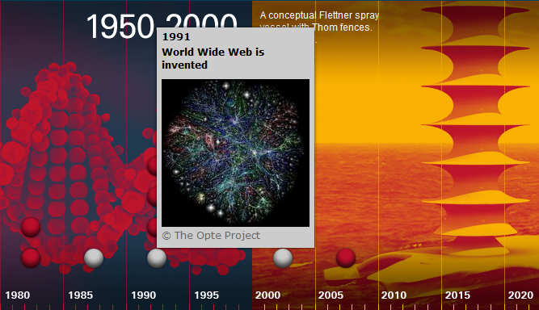
信息检索的重要性
2010年的第一期《自然》杂志评选出未来10年内最重要的技术：互联网搜索技术排在第一位
2010年是英国皇家学会成立350周年，评选近几百年来开创性成果：基于语义的信息检索被列为其中之一

Slide 4

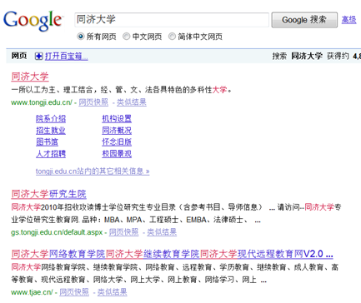

搜索引擎的原理
用户
Web Spider
网络爬虫
Search
索引器
The Web
索引库
广告索引库

Slide 5
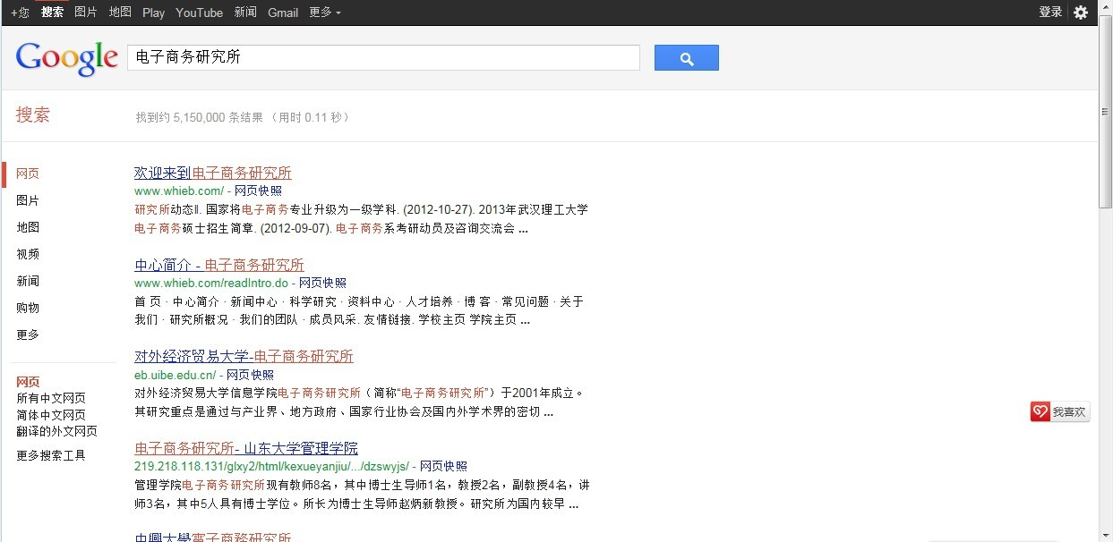

搜索示例：电子商务研究所
网页排序结果
问题：搜索引擎怎么知道哪个网页排在前面，哪个排在后面呢？即如何衡量网页的重要性？
付费广告

Slide 6


PageRank算法
这一漂亮的想法出自于Stanford大学1998年在读博士研究生Larry Page和Sergey Brin
第七次国际World Wide Web会议(WWW’98)上的论文“The PageRank citation ranking：Bringing order to the Web”
PageRank 算法中使用的数学知识包括：矩阵的性质、特征值和特征向量、幂迭代方法等

Slide 7
Google搜索核心算法
网页级别（PageRank）
按网页链接广泛程度判断网页重要性，是Google中表示网页重要性的综合性指标。
页面分析（PageAnalysis）
按页面标题是否出现关键词、网页内关键词出现的频率及关键词出现的位置确定哪些网页与正在执行的搜索密切相关。

Slide 8
PageRank对搜索结果的影响
结合了所有网页重要性和相关性指标，Google将最相关和最可靠的结果放在搜索结果的顶端。
一般而言，PageRank对于排名的影响比页面分析还高。

Slide 9
PageRank算法思想简介
基本依据：
PageRank 基于假设关系——“许多优质的网页链接的网页，必定是优质网页”，判定所有网页的重要性。

Slide 10
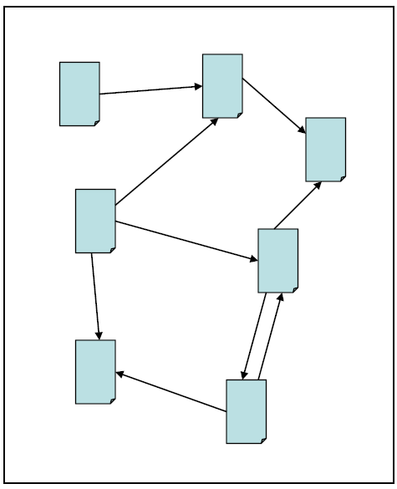
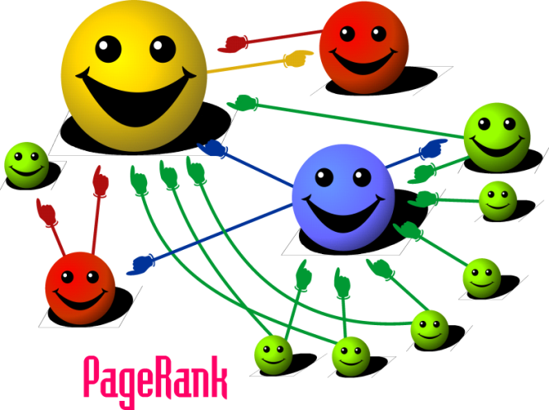
网页排名算法：PageRank
网页排名是网络搜索引擎的核心
PageRank 是著名网络搜索引擎 Google 用于评测一个网页 “重要性” 或 “影响力” 的一种方法

Slide 11


PageRank 的决定因素
Google 的 PageRank是基于这样一个理论：
  若 B 网页上有连接到 A 网页的链接 ，说明 B 认为 A 有链接价值，是一个“重要”的网页
B
A
  一个网页的重要性大致由下面
  两个因素决定：
    该网页的导入链接的数
    这些导入链接的重要性

Slide 12
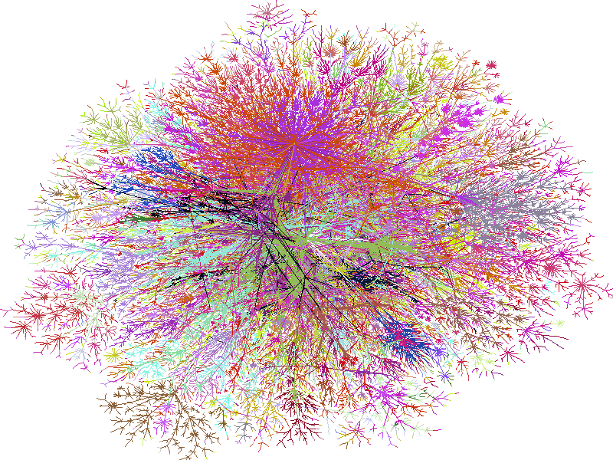

尝试计算PageRank值
?
100
53
问题
  先有鸡还是先有蛋？
50
3
页面A
页面C
  Internet的拓扑结构
9
50
页面B
页面D
可以用图论这种数学
工具来解决这类问题

Slide 13
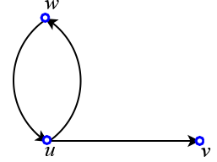
有向图的知识
有向图
顶点的出度(Out-degree)
顶点的入度(In-degree)
例：右图为一个有向图，记为 D
顶点组成的集合：V(D)={u,v,w}
弧组成的集合： A(D)={(u,w),(w,u),(u,v)}
顶点 u 的出度:
od(u)=2
如何表示这个图，以便更好计算PageRank值呢？
顶点 u 的入度:
id(u)=1

Slide 14
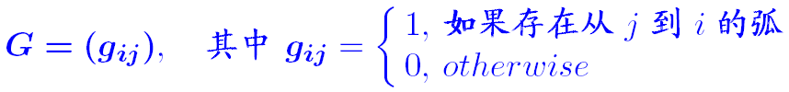
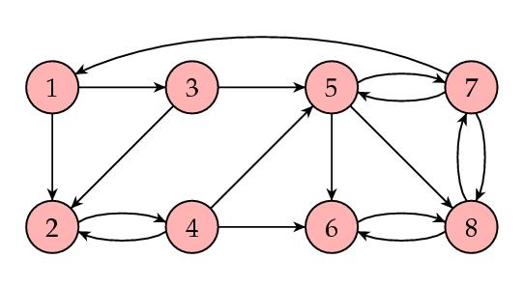
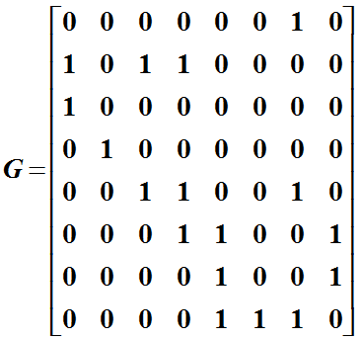
邻接矩阵
为研究需要，我们定义邻接矩阵
对于下例 中的有向图，其邻接矩阵为
1 2 3 4 5 6 7 8
1
2
3
4
5
6
7
8

Slide 15
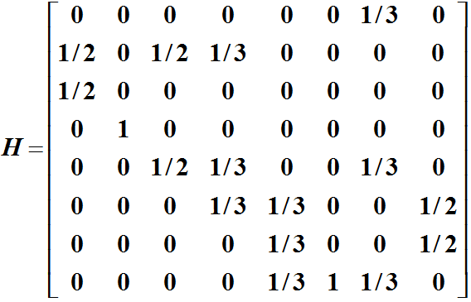
超链接矩阵（Hyperlink Matrix）
进一步，如果将邻接矩阵中的元素除以对应节点的出度，可以得到该图的超链接矩阵
1 2 3 4 5 6 7 8
1
2
3
4
5
6
7
8
超链接矩阵的特点：
  所有元素非负
  每列元素的总和为1
随机矩阵
(Stochastic Matrix)
马尔可夫矩阵

Slide 16


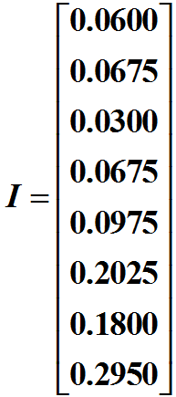
矩阵的特征向量和特征值
定理：超链接矩阵H的最大特征向量即为该矩阵的PageRank值
I 是 H 的对应于特征值 λ=1 的特征向量
数学的奇妙：原来不知如何下手的互联网页的排序问题，现在已经轻而易举地变成了求解矩阵H的特征向量问题

Slide 17
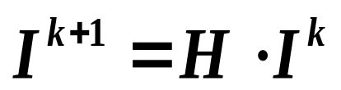
如何计算PageRank值?
幂迭代方法
I ⁰
1
0
0
0
0
0
0
0
I ¹
0
0.5
0.5
0
0
0
0
0
I ²
0
0.25
0
0.5
0.25
0
0
0
I ³ | I ⁴ | ... | I ⁶⁰
0 | 0.0278 | ... | 0.06
0.1667 | 0.0833 | ... | 0.0675
0 | 0 | ... | 0.03
0.25 | 0.1667 | ... | 0.0675
0.1667 | 0.1111 | ... | 0.0975
0.25 | 0.1806 | ... | 0.2025
0.0833 | 0.0972 | ... | 0.18
0.0833 | 0.3333 | ... | 0.295
I ⁶¹
0.0600
0.0675
0.0300
0.0675
0.0975
0.2025
0.1800
0.2950

Slide 18
PageRank算法
第一步：将互联网作为一个有向图，并用邻接矩阵进行表示；
第二步：将该邻接矩阵转换为超链接矩阵；
第三步：求解该超链接矩阵的最大特征向量（如幂迭代法）；
第四步：求得的特征向量中的值即为对应网页的PageRank值。

Slide 19
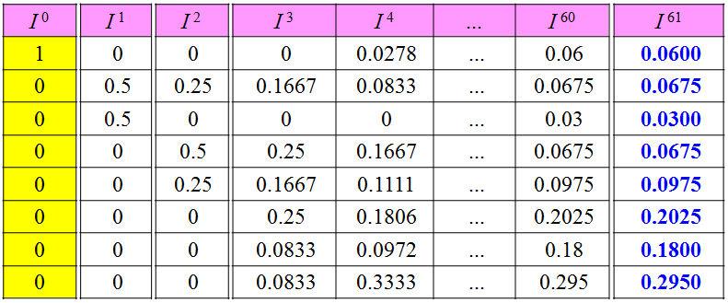
几个重要而有趣的问题
幂迭代方法中的 I ^{k} 一定收敛吗?
I ^{k} 的收敛性质和初始向量I ⁰有关系吗?
如何快速计算表示互联网的矩阵的特征向量?
  超大规模
  稀疏

Slide 20
PageRank要点
大致有3个:
链入链接数
单纯意义上的受欢迎度指标
链入链接是否来自受欢迎程度高的页面
有根据的受欢迎指标
链入链接源页面的链出链接数
被选中的概率指标

Slide 21
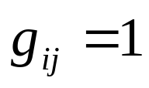
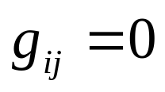
PageRank计算
互联网是一个有向图
每一个网页是图的一个顶点
网页间的每一个超链接是图的一个有向边
用邻接矩阵来表示图，即：定义邻接矩阵为G，若网页j到网页i有超链接，则 ；反之， 。
显然，如果网页有N 个，则矩阵为N×N 的0、1方阵。

Slide 22
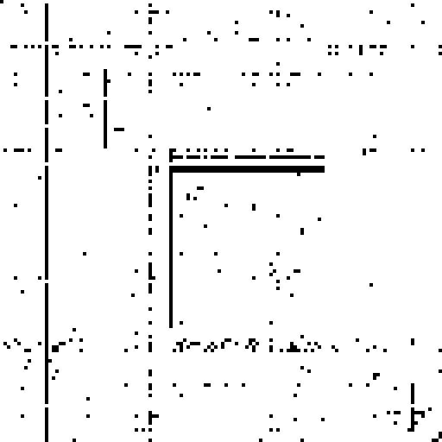
多个网页相互链接的图对应的邻接矩阵（这里将0,1值用二值图像显示，黑色代表0，白色代表1）

Slide 23
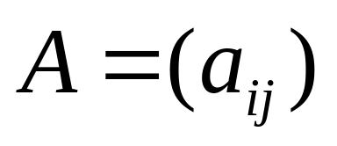
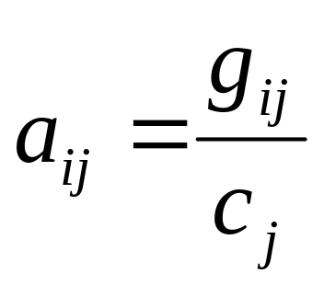
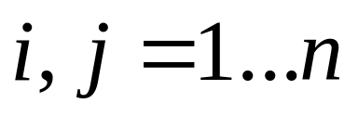
PageRank的计算
假设我们在上网的时侯浏览页面并选择下一个页面，这个过程与过去浏览过哪些页面无关，而仅依赖于当前所在的页面，那么这一选择过程可以认为是一个有限状态、离散时间的随机过程，其状态转移规律用Markov链描述。
定义转移概率矩阵

Slide 24
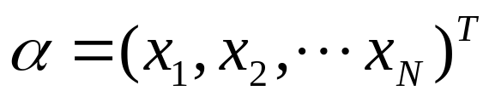
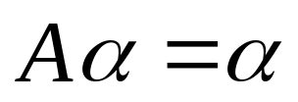
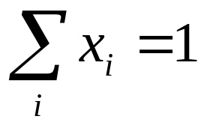


PageRank的计算
根据Markov链的基本性质，对于正则Markov链，存在平稳分布 ，满足
表示在极限状态（转移次数趋于无限）下各网页被访问的概率分布。
定义为网页的PageRank向量， 表示第i个网页的PageRank值

Slide 25
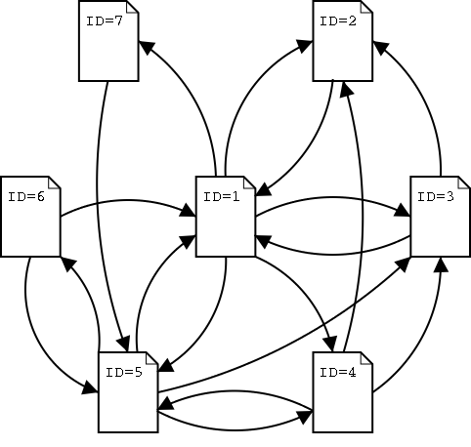
某7个网页之间的链接关系图

Slide 26
网页链接图的邻接矩阵
0 1 1 0 1 1 0
1 0 1 1 0 0 0
1 0 0 1 1 0 0
1 0 0 0 1 0 0
1 0 0 1 0 1 1
0 0 0 0 1 0 0
1 0 0 0 0 0 0
G =

Slide 27
PageRank的计算
状态转移概率矩阵A
0 1 1/2 0 1/4 1/2 0
1/5 0 1/2 1/3 0 0 0
1/5 0 0 1/3 1/4 0 0
1/5 0 0 0 1/4 0 0
1/5 0 0 1/3 0 1/2 1
0 0 0 0 1/4 0 0
1/5 0 0 0 0 0 0
A =

Slide 28

PageRank的计算
0.699456533837389
0.382860418521518
0.323958815672054
0.242969111754040
0.412311219946251
0.103077804986563
0.139891306767478
0.303514376996805
0.166134185303514
0.140575079872204
0.105431309904153
0.178913738019169
0.0447284345047923
0.0607028753993610
求特征值1对应的特征向量
归一化

Slide 29
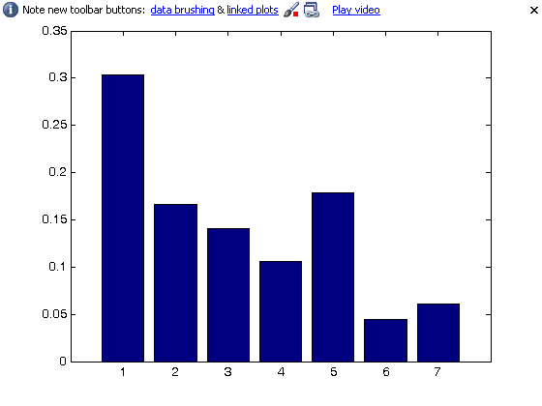
7个网页的PageRank值

Slide 30
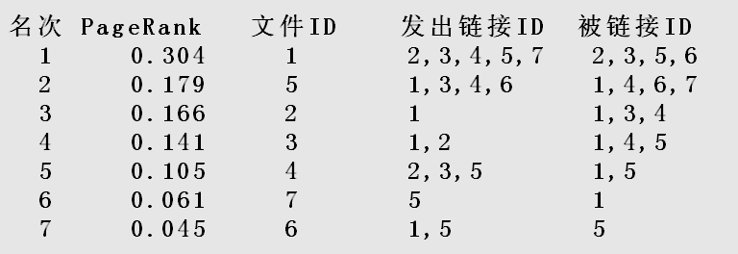
PageRank结果的评价
将 PageRank 的评价按顺序排列(PageRank小数点3位四舍五入):

Slide 31
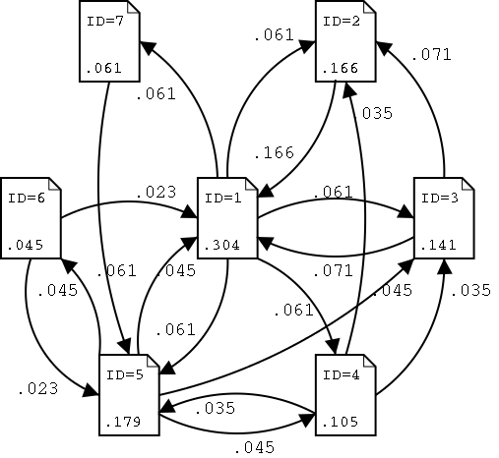
页面之间相互关系及状态转移图

Slide 32
PageRank结果的评价
首先应该关注的是，PageRank的名次和链入链接的数目是基本一致的。无论链接多少链出链接都几乎不会影响PageRank，相反地有多少链入链接却是从根本上决定PageRank的大小。
但是，仅仅这些并不能说明第1位和第2位之间的显著差别，在链入链接相同的情况下，链出链接数也影响PageRank的大小。(同样地、第3位和第4位，第6位和第7位之间的差别)。
总之，绝妙之处在于PageRank并不只是通过链入链接数来决定的。

Slide 33
PageRank结果的评价
让我们详细地看一下。ID=1 的页面的PageRank 是0.304，占据全体的三分之一，成为了第1位。特别需要说明的是，起到相当大效果的是从排在第3位的 ID=2 页面中得到了所有的PageRank (0.166) 数。ID=2页面有从3个地方过来的链入链接，而只有面向 ID=1页面的一个链接，因此(面向ID=1页面的)链接就得到了所有的PageRank数。不过，就因为ID=1页面是链出链接和链入链接最多的页面，也可以理解它是最受欢迎的页面。

Slide 34
PageRank结果的评价
反过来，最后一名的 ID=6 页面只有 ID=1 的15％的微弱评价，这可以理解为是因为没有来自 PageRank 很高的 ID=1 的链接而使其有很大地影响。 总之，即使有同样的链入链接的数目，链接源页面评价的高低也影响 PageRank 的高低。

Slide 35
页面之间状态转移图的验证
实际地试着计算一下PageRank的收支。因为λ=1所以计算很简单，只要将自各页的流入量单纯相加即可。
譬如 ID=1 的流入量
=(ID=2发出的Rank)+(ID=3发出的Rank)+ (ID=5发出的Rank)+(ID=6发出的Rank)
= 0.166+0.141/2+0.179/4+0.045/2
= 0.30375

Slide 36
PageRank算法实际应用的困难
1.现实世界和假想模型不同；
2.实际计算上，80亿的网页数量，计算非常困难。

Slide 37
现实世界和假想模型的不同
现实世界：
1. 顺着链接前进的话，有时会走到完全没有链出链接的网页；
2. 同样道理，只有链出的链接而没有链入的链接的页面也是存在的。（不考虑）
3.有时候也有链接只在一个集合内部旋转而不向外界链接的现象。
假想的理论模型：
正则链（或称回归类，无吸收状态）

Slide 38
实际问题可能出现的情况
最大特征值不唯一，导致特征向量不唯一，无法对网页进行排序

Slide 39
问题的解决方法
为了解决这样的问题， PageRank考虑了这样一种浏览模型——用户虽然在许多场合都顺着当前页面中的链接前进, 但时常会跳跃到完全无关的页面。
将「时常」这个概率固定为 15％ 来计算。则用户在 85％ 的情况下沿着链接前进, 但在 15％ 的情况下会突然跳跃到无关的页面中去。(注:PageRank 的原始参数是87％(＝1/1.15 )和13％(＝0.15/1.15)。)

Slide 40
问题的解决方法
即
A'= c*A +(1-c)*[1/N]
其中，[1/N]是所有要素为 1/N 的 N次正方行列，c =0.85(=1-0.15)。A’是新的状态转移矩阵。
也就是说，根据 PageRank 的变形，原先求矩阵A的特征值问题变成了求矩阵 A’的最大特征值对应特征向量的问题了。

Slide 41
方法的数学解释
从数学角度看，把非正则链的状态转移矩阵正则化，就是把不是强联通的图变成强联通的，是一种变换操作。
对全部的要素都考虑0.15的转移概率，意味着将原本非正则的状态转移矩阵转换为正则的状态转移矩阵，将原本并非强连通的图变成了强联通的。
相对于原来的状态转移矩阵，这样的变换操作能保证最大特性值的次数为1，也就保证了PageRank的存在。

Slide 42
思考
PageRank算法还可以应用在什么问题上？

